Slide 1
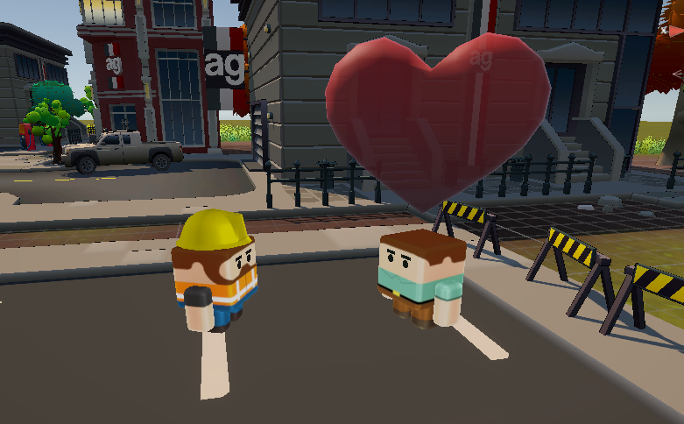
人は，愛を渡したり，受け取ったりして生きている．
あなたの目的は
愛が足りていない人すべてに， 愛を届けること．
人によっては，
あなたに愛をくれることもあるよ．
もらった愛を， また誰かに分けてあげよう．
▶ Enter キーで次へ

Slide 2

気をつけて．
人は誰とも関わらずにいると，
寂しさで愛が少しずつ 小さくなってしまう…
でも大丈夫．
会話をしている間は， 愛は小さくならない！
愛を上手に配って，
この町の「足りない愛」を， ぜんぶ満たそう！
▶ Enter キーで閉じる

